Slide 1
Natural Language Processing
Word2Vec Algorithm
연세대학교 전기전자공학부
영상 및 비디오 패턴인식 연구실
이형민
minimonia@yonsei.ac.kr

Slide 2
What is Natural Language Processing(NLP)?

Slide 3
What is Natural Language Processing(NLP)?
Computer Science
NLP
Artificial
Intelligence
Linguistics
Goal: Understanding and representing the meaning of language

Slide 4
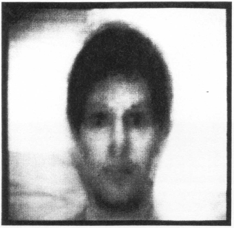
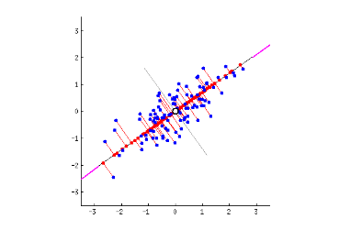
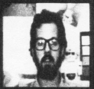
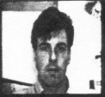

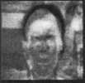
Feature Extraction of a Word
How in Image Processing??
“From the Pixel Data”

Slide 5
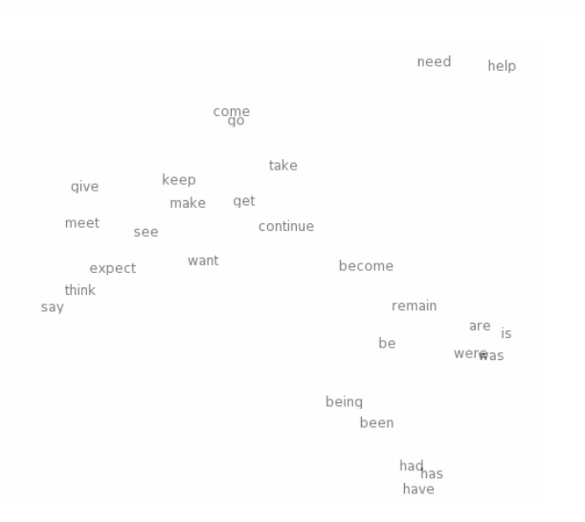
Feature Extraction of a Word
How about NLP??

Slide 6
How can we extract feature from a word??

Slide 7



How can we extract feature from a word??
By Spelling???
Compliment
Complement
Praise

Slide 8
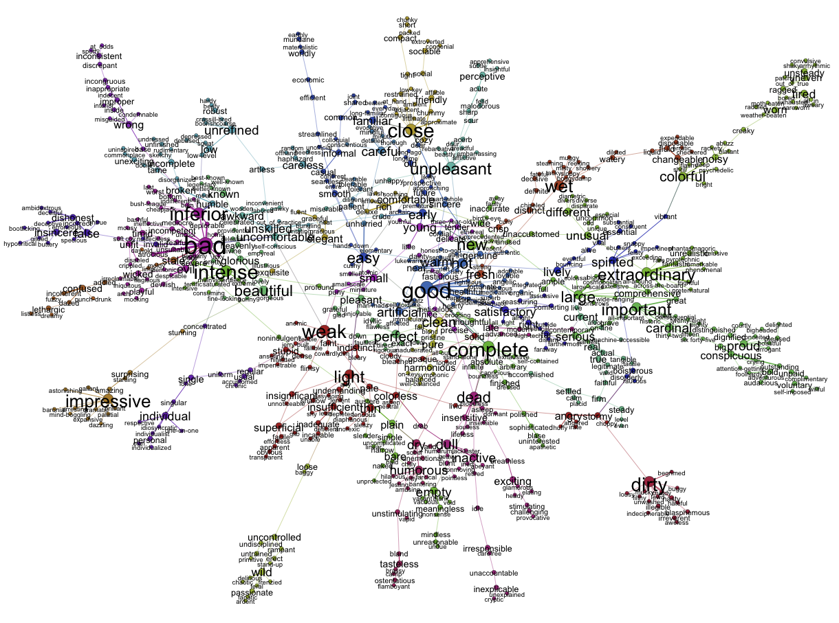
The WordNet Project
프린스턴 대학교에서 진행된 대규모 ‘Word Database’ 프로젝트
각 단어들의 상하관계, 유의어 관계 등을 전부 수동으로 정리
‘ImageNet’ 의 전신

Slide 9

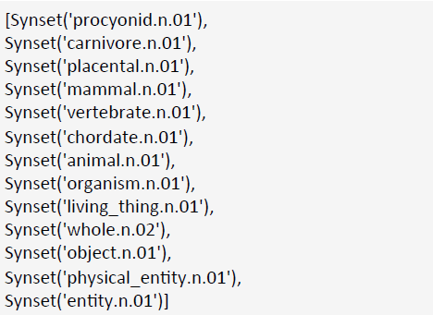
The WordNet Project

Slide 10
The WordNet Project
Problems…
의미는 비슷하지만, 같은 맥락에서 쓰이지 않는 단어들이 존재한다.
ex) Good ≒ Skillful
➔ The weather is good! ≠ The weather is skillful!
신조어가 탄생하면, 추가하기가 쉽지 않다.
주관적이다.
‘동의어다.’ or ‘동의어가 아니다.’ 와 같이 극단적인 관계 정의로 인해 각 단어가 얼마나 비슷한지 등의 정도를 나타내기가 애매하다.

Slide 11
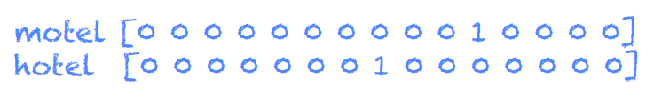
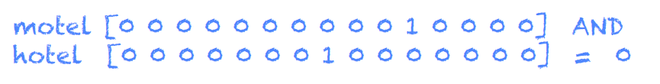
One – Hot Vector Representation
단어를 벡터로써 표현하려는 첫번째 시도
다른 성분들은 전부 0이고, 한 성분만 1인 벡터로 단어 하나를 표현한다.
하지만, 단어 간의 유사성을 측정하는 것이 불가능하다.

Slide 12
“Representing a word with its Surroundings”

Slide 13
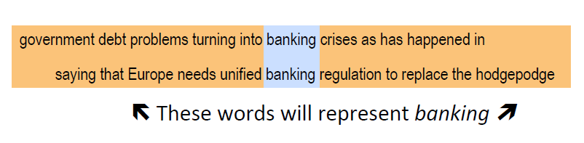
“Representing a word with its Surroundings”
Full Document: 그 단어를 포함하는 문서 전체를 활용
Windows: 중심 단어 주변 몇 개의 단어만을 활용

Slide 14
Cooccurence Matrix
중심 단어를 기준으로, 좌우의 m개의 단어 중 어떤 단어가 몇 번 등장하는 지를 Count.
‘Symmetric Matrix’가 된다.
Example:
I like deep learning.
I like NLP
I enjoy flying

Slide 15
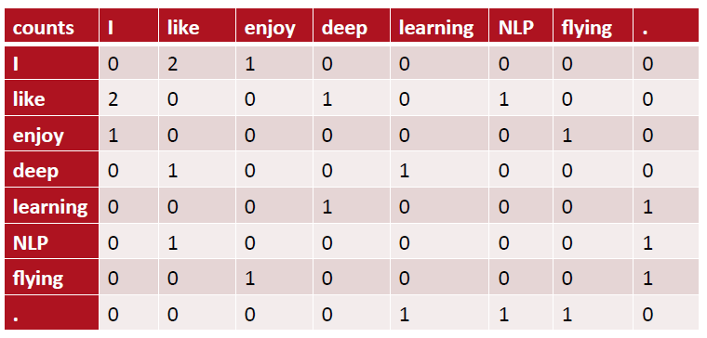
Cooccurence Matrix
I like deep learning.
I like NLP
I enjoy flying

Slide 16
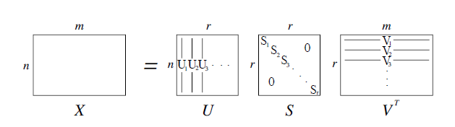
Cooccurence Matrix
Problem…
단어의 수가 많아질수록, 차원이 급격하게 늘어난다 ➔ 메모리 문제 발생
PCA
Singular Value Decomposition(SVD)

Slide 17
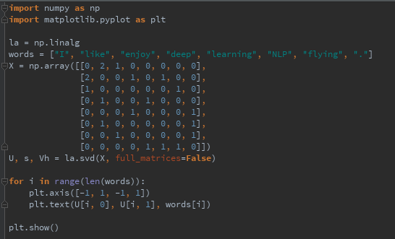
Cooccurence Matrix
With SVD

Slide 18
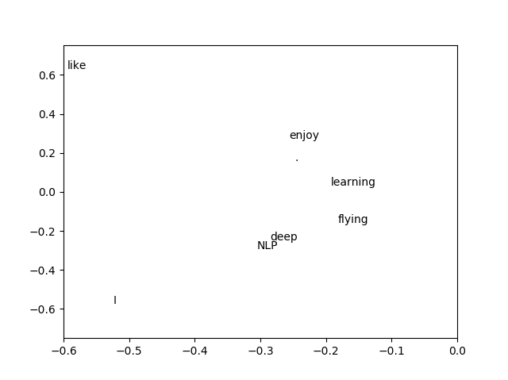
Cooccurence Matrix
With SVD

Slide 19

Cooccurence Matrix
Problems with SVD
시간 복잡도가 매우 높다:
새로운 단어를 추가하기가 어렵다.
➔높은 차원의 벡터를 줄일 것이 아니라, 처음부터 낮은 차원의 벡터를 만들자!
Rumelhart, David E., Geoffrey E. Hinton, and Ronald J. Williams. "Learning representations by back-propagating errors." Cognitive modeling 5.3 (1988): 1.
Bengio, Yoshua, et al. "A neural probabilistic language model." Journal of machine learning research 3.Feb (2003): 1137-1155.
Collobert, Ronan, et al. "Natural language processing (almost) from scratch." Journal of Machine Learning Research 12.Aug (2011): 2493-2537.
Mikolov, Tomas, et al. "Distributed representations of words and phrases and their compositionality." Advances in neural information processing systems. 2013.
➔중심 단어를 이용하여 주변 단어를 예측! ➔ Word2Vec

Slide 20
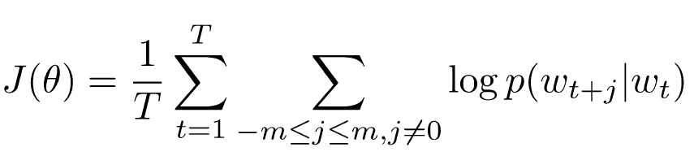



Word2Vec: Fundamentals
일반적인 딥러닝 알고리즘과 마찬가지로, 목적함수(Obejctive Function)를 정의한 후, Gradient Decent 등의 방법으로 최적화한다.
:고정된 중심 단어 에 대하여, 그 주변에 가 존재할 확률
P(나는 고양이를 좋아한다) > P(나는 고양이를 강아지)

Slide 21
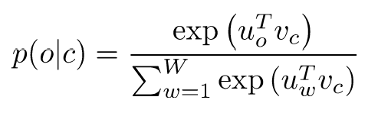
Word2Vec: Fundamentals
기본적으로 한 단어에 대응하는 벡터는 2개씩 존재한다.
v: Input Vector ➔ 중심 단어로서, 주변 단어를 예측할 때 쓰이는 vector
u: Output Vector ➔ 주변 단어로서, 중심단어로부터 예측 당할 때 쓰이는 vector
즉, 중심 단어의 input vector와 주변 단어의 output vector의 correlation이 극대화 되는 방향으로 Optimization이 진행된다.

Slide 22
Word2Vec: Fundamentals
왜 Vector가 2개인가?
단어 하나에 대응하는 벡터가 한 가지 밖에 없다면??
나는 서울에 거주한다.
그의 거주지는 서울이다.
서울 거주민이 증가하는 추세다.
중심 단어 ‘거주’ 주변에는 ‘서울’이 많이 등장한다.
‘거주’와 ‘서울’에 해당하는 Vector의 거리가 가까워지는 방향으로 학습이 진행된다.
거주
서울
거주 ≒ 서울 ????

Slide 23


Word2Vec: Fundamentals
문제를 해결하기 위해 ‘중심 단어’로서 역할을 할 때와 ‘주변 단어’로서 역할을 할 때의 벡터를 다르게 설정한다. 앞의 식을 다시 살펴 보자.
v: Input Vector ➔ 중심 단어로서 역할을 할 때 쓰이는 Vector
u: Output Vector ➔ 주변 단어로서 역할을 할 때 쓰이는 Vector
즉, 중심 단어의 input vector 가 fix 되었을 때, 주변 단어들의 output vector 를 와 가까운 위치가 되도록 배치한다.

Slide 24
Word2Vec: Fundamentals
나는 서울에 거주한다.
그의 거주지는 서울이다.
서울 거주민이 증가하는 추세다.
나는 부산에 거주한다.
그의 거주지는 부산이다.
부산 거주민이 증가하는 추세다.
Input Vector (v)
부산
거주
Output Vector (u)
서울

Slide 25
Word2Vec: Fundamentals
나는 서울에 거주한다.
그의 거주지는 서울이다.
서울 거주민이 증가하는 추세다.
나는 부산에 거주한다.
그의 거주지는 부산이다.
부산 거주민이 증가하는 추세다.
Input Vector (v)
부산
Output Vector (u)
서울
부산 ≒ 서울
정리하자면, 주변 단어들의 분포가 유사하면 유사한 의미의 단어가 되게끔 학습을 한 것이다.
결국, 각 단어들이 단어가 갖는 의미에 따라 좌표 공간상에 벡터로서 표현되도록 할 수 있게 되었다.

Slide 26
Word2Vec: Details
Word2Vec 알고리즘 종류
CBOW
Skip – Gram Model
계산 속도 향상을 위한 추가 학습방법
Negative Sampling
Hierarchical Softmax

Slide 27


Continuous Bag of Words Model (CBOW)
주변 단어들로부터 중심 단어를 예측하는 DNN 알고리즘
Database 내의 총 단어 수: W
중심 단어를 예측하기 위해 참고할 주변 단어 수: C
Hidden Layer의 Node 수(우리가 설정해줘야 한다): N
Word Vector
{
…
W
N
W
{
Network Output Vector
중심 단어의 One-Hot Vector와 비교
C
주변 단어들의
One-Hot Vector
학습
+ 평균

Slide 28
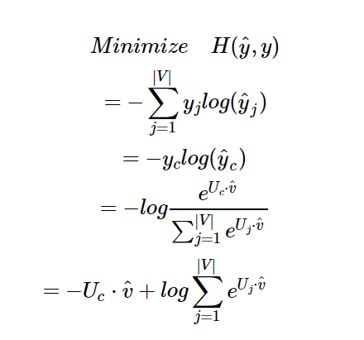
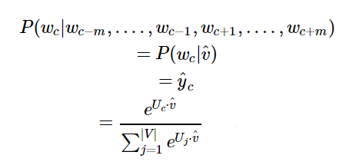
Continuous Bag of Words Model (CBOW)
Loss Function

Slide 29
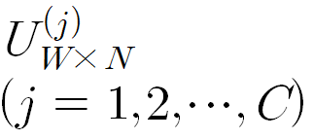
Skip-Gram Model
중심 단어로부터 주변 단어들을 예측해내는 알고리즘
Database 내의 총 단어 수: W
중심 단어를 예측하기 위해 참고할 주변 단어 수: C
Hidden Layer의 Node 수(우리가 설정해줘야 한다): N
}
…
W
N
W
{
중심 단어의
One-Hot Vector
C
Network Output Vector
주변 단어들의 One-Hot Vector와 비교
학습

Slide 30
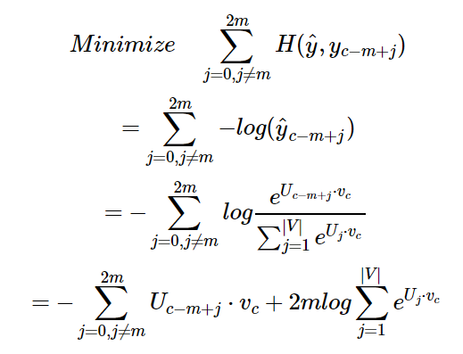
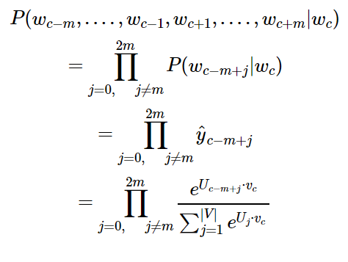
Skip-Gram Model
Loss Function

Slide 31
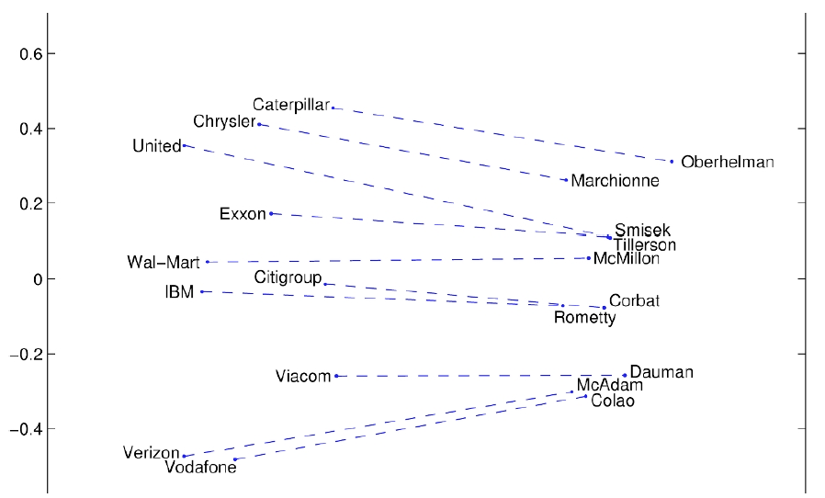
Word Vector Examples
Glove Visualizations: Company - CEO

Slide 32
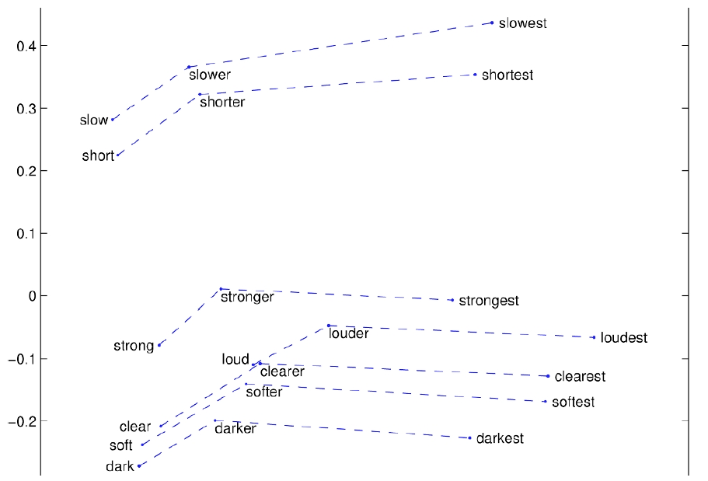
Word Vector Examples
Glove Visualizations: Superlatives

Slide 33
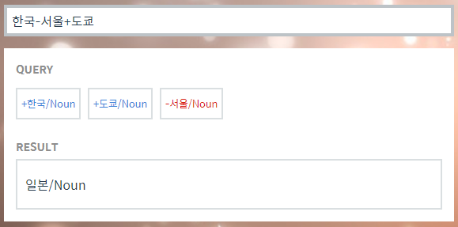
Word Vector Examples
Korean Word2Vec Demo
http://w.elnn.kr/search/
서울
서울 - 한국
=
도쿄 - 일본
한국
한국 – 서울 + 일본 = 도쿄
도쿄
일본

Slide 34

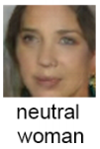
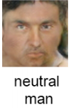


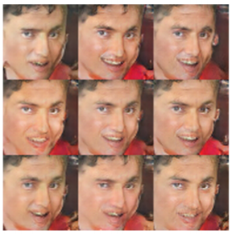

Application in Image Processing
Radford, Alec, Luke Metz, and Soumith Chintala. "Unsupervised representation learning with deep convolutional generative adversarial networks." arXiv preprint arXiv:1511.06434 (2015).
Latent Vector
Woman
Smiling Woman
Neutral Woman
Neutral
Smiling
Smiling Man
Neutral Man
Man

Slide 35
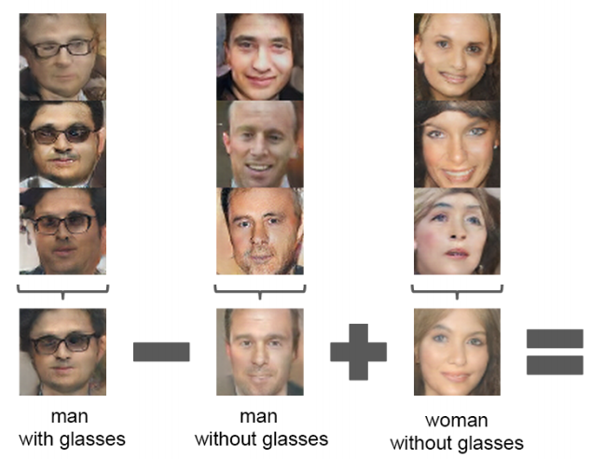
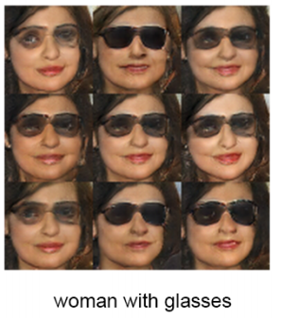
Application in Image Processing
Radford, Alec, Luke Metz, and Soumith Chintala. "Unsupervised representation learning with deep convolutional generative adversarial networks." arXiv preprint arXiv:1511.06434 (2015).

Slide 36
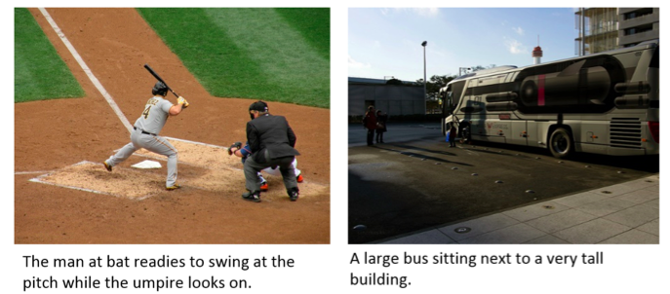
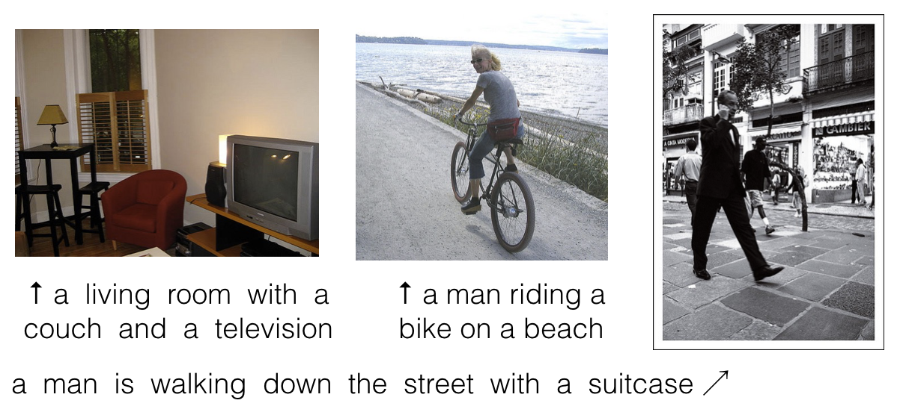
Application in Image Processing
Image Captioning

Slide 37
Thank You!!
Any Questions??

